Slide 1
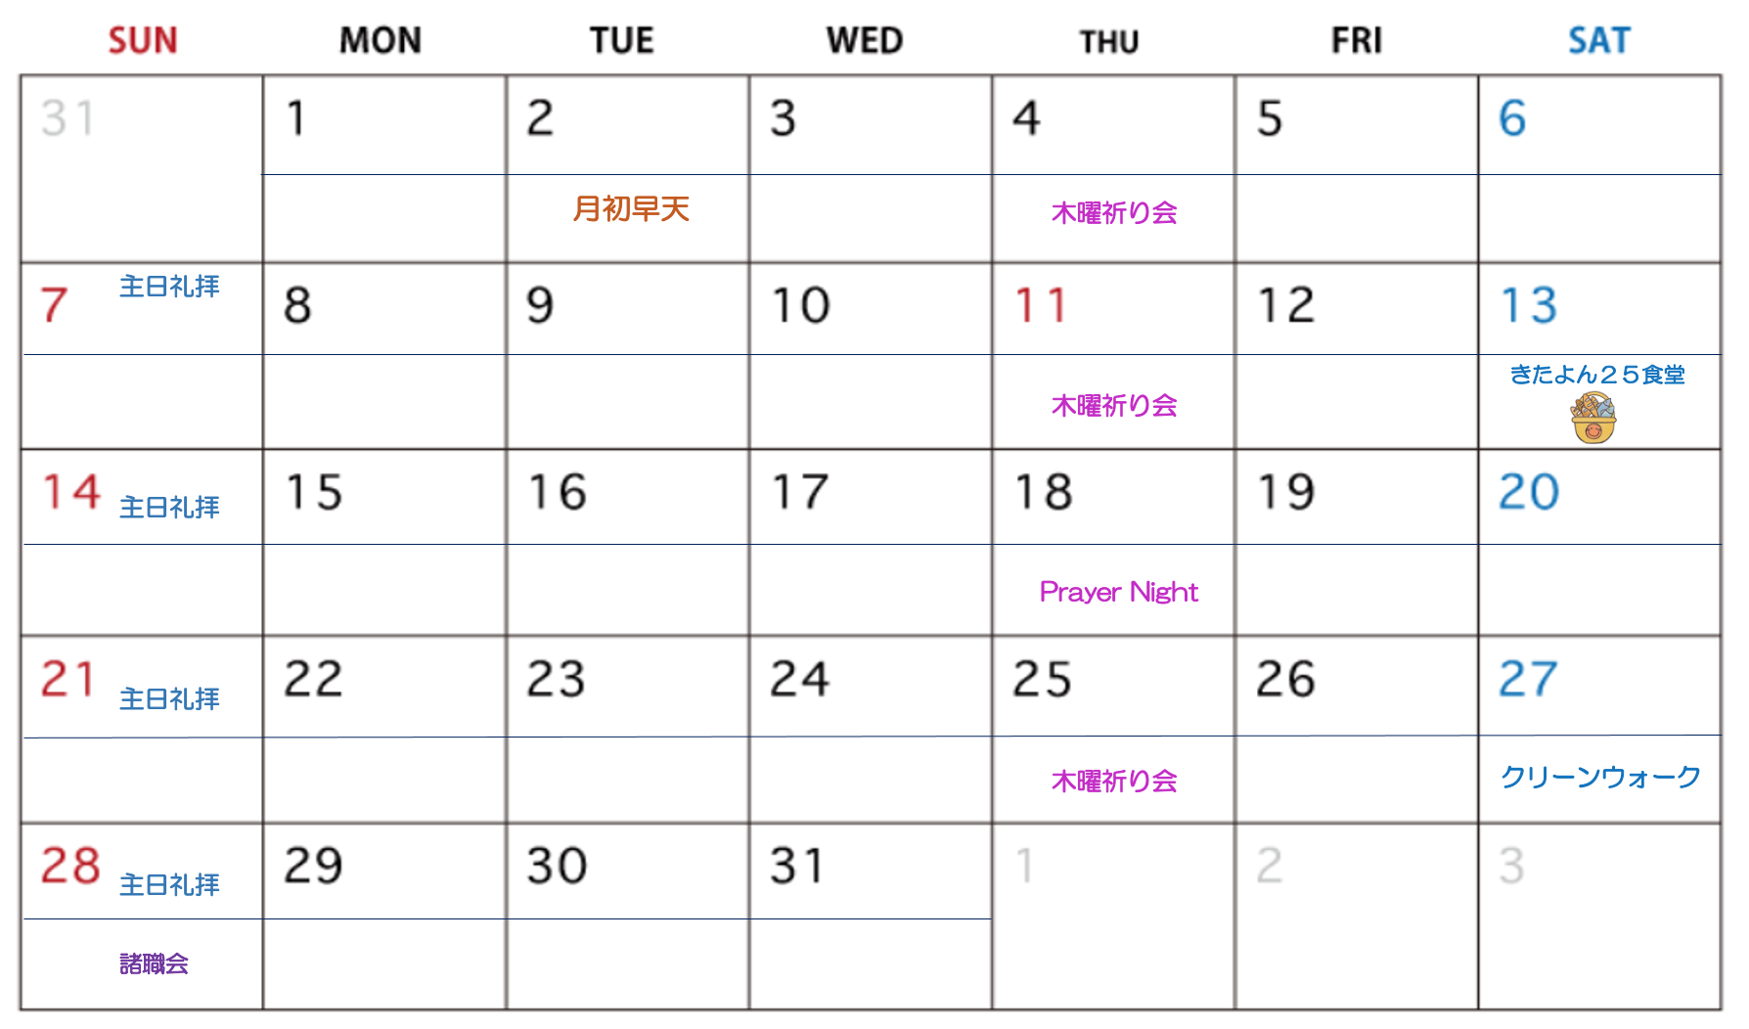
FootPrint
8月
諸国の民よ、こぞって主に帰せよ。
栄光と力を主に帰せよ。
歴代誌上16章28節
8月の祈り
青年部：
一人ひとりの信仰生活の上に、またこれからの将来において主なる神様の導きがありますように。
男女宣教会：
主の御手の中でコロナ・熱中症などから家族が守られますように。また経済的な状況も祝福して下さい。
日曜学校：
夏休み中、心も体も健康に守られるように。勉強をするときに、神様が知恵を与えてくださるように。
English Ministry：
・出産や転職を祈っている兄弟姉妹に主の助けがありますように。
・みことばと祈りの生活を大切にできますように。
ブレッシング部：
先生達、奉仕者達が聖霊で満たされるように。オンラインで参加してる学生が、徐々に対面礼拝に来れるように。学生やご家族の健康と救いのため。奉仕する先生の募集のため。
わたしたちはイエスさまと一緒に歩む

Slide 2
8月の兄弟教会の祈り
【札幌グローリアchurch /沈チャンヒョン牧師・金南美伝道師】
K-cafeの１週間働きで新たな人達の繋がりがありますように。
木曜日:聖書の学び
金曜日:書道教室・野菜マルシェ
土曜日:ピアノ教室
聖書勉強をしている姉妹の健康の守りと信仰告白できる恵みを与えてください。
札幌市北区民センターでの催しを通して人との出会いが備えられますように。
(オカリナ合唱のサークル)
沈ハラム(宣教師の長男)君の大学を韓国で探しています。(韓国日程7/28-8/17)良い出会いがありますように.
【愛媛方舟キリスト教会/川上牧師・碧伝道師】
8月7-9日に行われる聖書集中講義のために。参加する兄弟姉妹に御言葉の種が植えられ、実を結ぶように。
8月22-24日に行われる修養会のために。キャンパス生中心で行われる集会を通して、魂の心が開かれ、信頼関係が結ばれるように。
教職者、聖徒が教会と一つの体になり、一つの心で歩んでいきますように。
すべての集会に聖霊の臨在が満ち溢れますように。
健康が守られ、コロナウィルスから守られますように。必要な物質もすべて満たされ、生活が守られますように。
【オリーブハウスチャーチ/松原牧師・本名伝道師・大原宣教幹事】
わたしたちの教会を、神の愛のゆえに、失われた魂の救いと、良いクリスチャンを育むことに用いてください。
地域の方や町会・商店会とつながりを通して、主イエスさまを信じて、救われる方たちが起こされますように。
聖徒とその家族の健康が守られますように。家庭セミナーでの学んだことを生活の中で実践できますように。
聖霊による執り成し祈りの恵みを体験する教会とされますように。
【ヨハン浜松キリスト教会/深川牧師・梓伝道師】
深川牧師、梓伝道師が聖霊に満たされるように。主と一つ、主の中で一つになり幸せな牧会ができるように。
コイノニアバイブルキャンプの恵みのために。参加者がイエス様と人格的に出会うように。任された奉仕（深川：司会、セミナー。梓：幼稚部キャンプ。）のために。
教会メンバーの信仰の成長のために。信仰で進み出て、生活の場で神の栄光を表すように。共に祈り、伝える主の弟子が起こされるように。
洗礼の学びをしている姉妹が入院しています。癒され、退院しできるように。洗礼の勉強を再開できるように。
救われ、礼拝するものが起こされるように。
長期でオンライン礼拝をしているメンバーが集会に来られるように。
教会開放日（8/2.16.23）を通して新しい魂がつながるように。
【三鷹栄光キリスト教会/長谷川牧師・高牧師・洪伝道師】
創立15周年礼拝(8/21)を心合わせて準備し、感謝と喜びの礼拝となりますように。
水曜の朝の礼拝と金曜礼拝に主の臨在が豊かにありますように。
使役者が聖霊に満たされ、神様の御旨をよく分別しますように。
【厚木希望キリスト教会 /吉村牧師・和代伝道師】
夏のキャンプがコロナから守られ、参加する信徒がみんな恵まれますように。
夏休みになった子ども達の生活が守られ、家庭の中で親と共に主の平安の中を過ごせるように。
続けて地域に福音のイエス様を伝えるアイディアと実行力が与えられるように。

